Slide 1



감사예배
예배 순서
동산소식
2026. 6. 21
이 시간 함께 예배를 드린 모든 분들 진심으로 환영합니다
입례송
합심
다함께
오늘은 오순절 후 네 번째 주일입니다,.
.2, . 수요 독서 나눔 : 우리 하늘 아버지 / 학영 / 이상환
3. 다음주 기도 : 김동욱 집사
예배의 부름
인도자
시편 66편 8-9, 20절
예배의 기원
인도자
영광의 찬송
내 눈 주의 영광을 보네
다함께
참회기도
다함께
사죄선언
인도자
민수기 23장 20-21절
신앙고백
다함께
경배와 찬양
다함께
나 주의 믿음 갖고
주의 친절한 팔에 안기세
은혜
대표기도
고윤정
성경봉독
마태복음 6장 43-45절
다함께
6월 예배위원 및 봉사
후원 선교사
말씀선포
김은성목사
주 | 기도 | 주방봉사
1 | 강혜진 | 사랑구역
2 | 고성현 | 동산구역
3 | 고윤정 | 믿음구역
4 | 김동욱 | 소망구역
원수를 미워하라!?
선교지 | 선교사
러시아 | 백두성
우즈베키스탄 | 강세르게이
몽골 | 편무남, 김희남
캄보디아 | 신승호
결단 찬양
다함께
소원
축복기도
- 결단의 기도
- 환우들을 위하여
- 선교지와 선교사를 위하여
다함께
축도
인도자
교회소식
안수집사
물댄동산교회

Slide 2

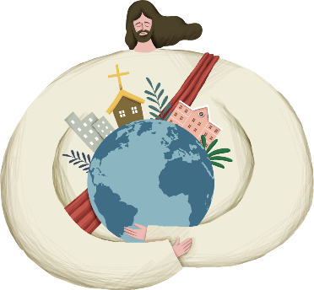

물댄동산교회
이사야 58:11~12, 예레미야 31:1~14
회복과 기쁨과 치유와
자유가 넘치는 교회
다리 놓는 사람들
하나님과 세상을 연결하는 다리
함께 더불어 살아가는 사람들
무너진 데를 보수하는 자들
희생과 헌신과 섬김으로
하나님 나라를 회복
하나님의 오아시스를 꿈꾸는 교회
목마른 자들과 상처 입은 자들이
쉼을 누릴 수 있는 교회
교회 창립 2010. 5. 2.
2026. 6. 21.
교회 비전
●
●
2026 표어
근원으로 돌아가자
Ad fontes ! ( 하나님께로 돌아가자 )
답게 / 더 불 어, 함 께
교회 소개
●
●
우리 교회는 건물을 넓히고 교인 수를 늘리기보다 하나님 나라 확장, 복음의 확장을 위해 그리고 이 시대 고아와 과부, 나그네를 섬기는 교회입니다.
향후 교회 재정의 50%이상을 선교와 고아와 과부와 나그네들에게 돌리기를 원하며 재정의 25%를 이와 같이 사용하고 있습니다.
(러시아, 몽골, 우즈베키스탄 3곳의 선교사에 후원)
감사와 예배 기타
●
●
- 우리는 교회력에 따라 3번의 감사주일 (부활절, 성령강림절, 성탄절)
- 감사주일의 헌금은 전액 선교지 후원 및 이웃돕기에 사용됩니다.
- 주정, 십일조, 선교, 감사 헌금들은 자원하여 하나님께 봉헌하시기 바랍니다.
- 교회등록을 원하시는 분은 등록카드를 작성하여 헌금함에 넣어주시기 바립니다.
예배안내 및 위치
●
●
부서 | 예배 | 시간 | 장소
장년부 | 주일예배 | 오전 11:00 | 1층 본당
아동부 | 주일학교 | 오전 09:20 | 2층
청소년부 | 주일학교 | 오전 09:20 | 1층 본당
성경공부 |  | 수요일 19:30 | 1층 본당
목포시 당가두로 14번길 7-11
대 한 예 수 교
장 로 회
물댄동산교회
담임목사 김은성 010 9701 1104
교회카페 https://cafe.daum.net/waterhills-mokpo

